Slide 1
小小口罩 大大学问
朝阳区线上课堂·高一年级化学
北京中学 杨 鹏
Notes:
同学们大家好，由于疫情的影响，口罩作为重要的防护品也成为了紧缺的资源。今天我们一起来探究一下小小口罩中蕴含的大大学问。

Slide 2
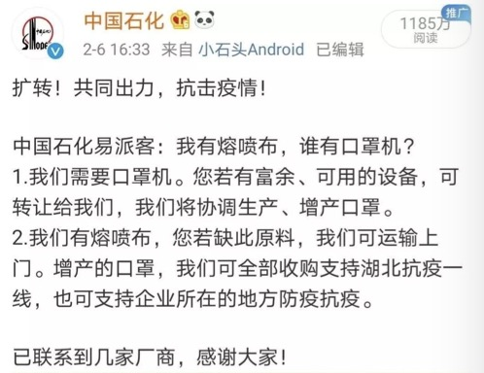
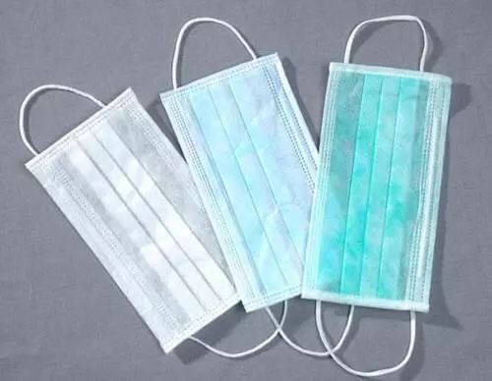
石油
？
口罩
Notes:
近日，中石化发表声明称其拥有口罩的核心成分熔喷布，将开始制造口罩。
石油和口罩有什么关系吗？为什么石油可以造口罩呢？
我们首先要了解口罩的结构。

Slide 3
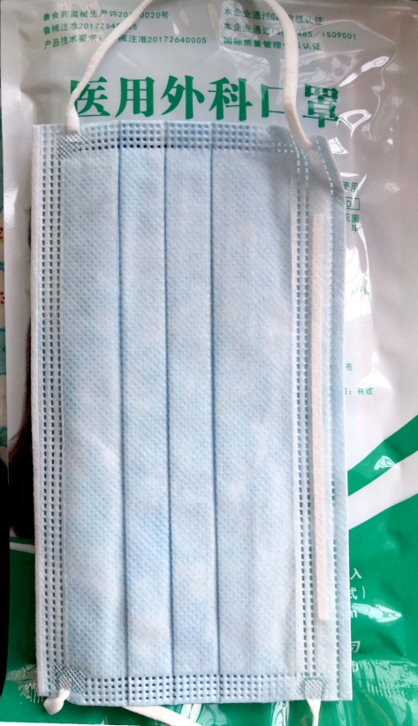
任务一：探究口罩的结构
活动1：拿出家里的口罩，将其“解剖”，看看口罩有几层？观察每层有什么特点？

Slide 4
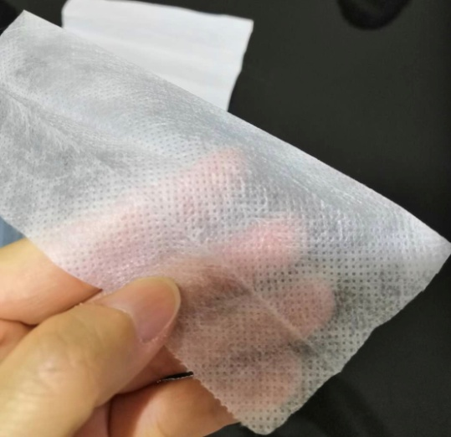
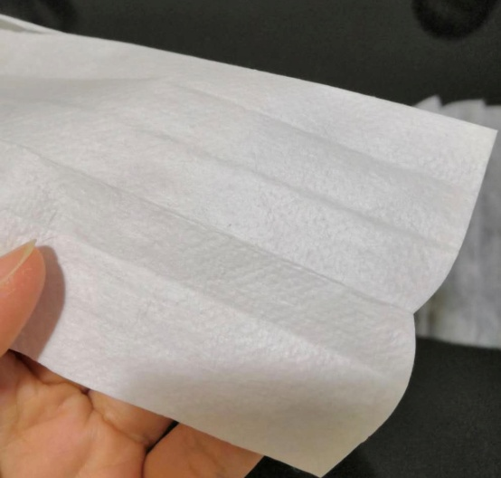
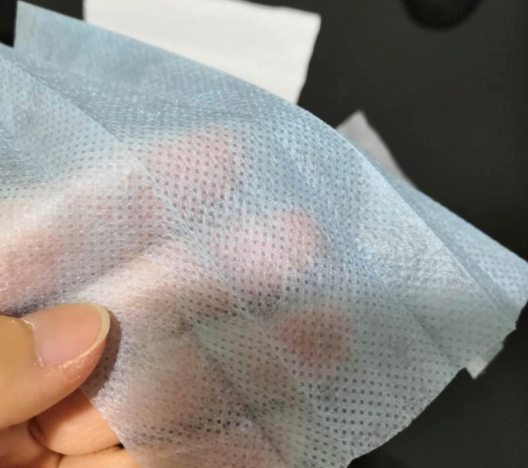
内层（靠近脸部一层）
里层
外层
相对外层柔软
细密，摸起来像纸一样柔软
质地厚
Notes:
一般的医用外科口罩分为3层，外层呈蓝色质地较厚、里层即中间层细密，摸起来像纸一样柔软，内层（靠近脸部一层）相对外层柔软。

Slide 5
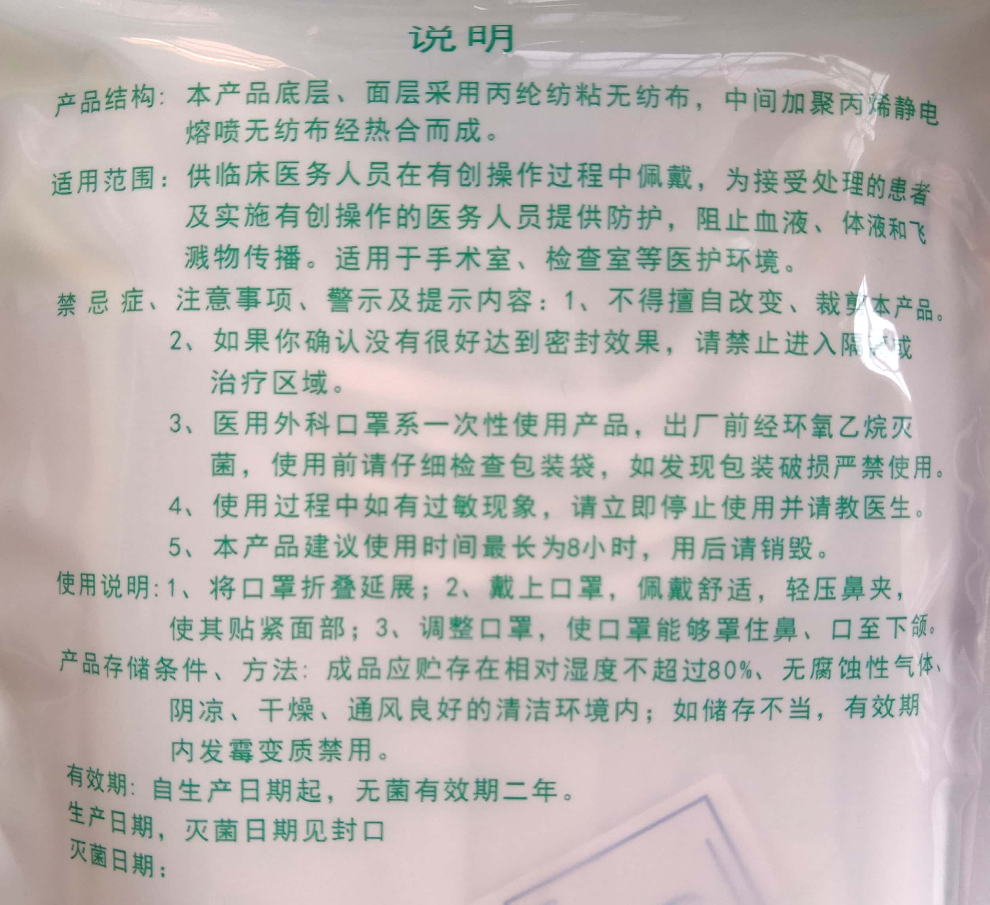
Notes:
口罩的说明中提到外层和内层是无纺布，中间层为聚丙烯静电熔喷无纺布。那么这三层的成分和作用又是什么呢？

Slide 6
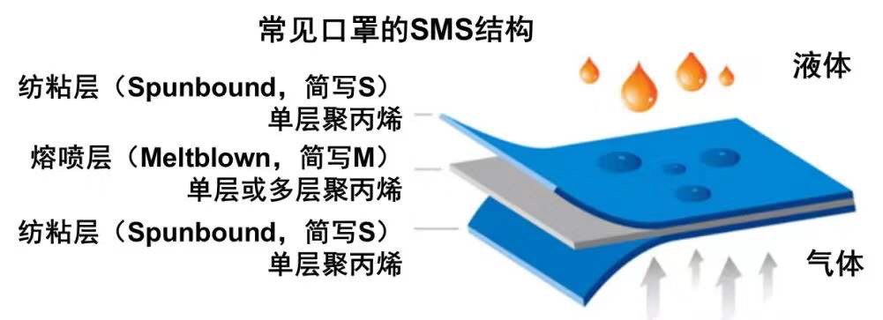
活动2：查阅资料说明口罩中每层的成分和作用。
（防水）
支撑
口罩的 “心脏”：
阻隔病毒
（吸水）
支撑
Notes:
口罩的三层结构叫做SMS结构。内外两层使用的是防粘无纺布，其中的聚丙烯纤维直径在20微米左右，作为整个口罩的支架作用支撑起来，因此摸起来质地较厚，对阻隔病毒没有太大的作用。而在口罩的生产过程中，就医用外科口罩来说，会将这些防粘无纺布进行再处理，外层增加防水处理，隔绝飞沫和血液，靠近脸部那一层会使用一些吸水材料，来吸收呼出气体的一部分水分，增加口罩的舒适度。所以在长时间戴医用外科口罩后，会感到内层是湿润的。里层也就是摸起来像纸那一层，是口罩的‘心脏’，叫做熔喷层，使用的是熔喷无纺布。对阻隔病毒有至关重要的作用。请设计实验来证明验证口罩外层和内层的亲水性差异吧。

Slide 7
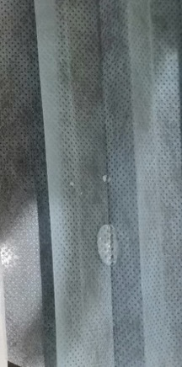
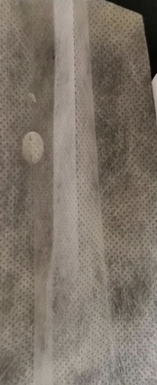
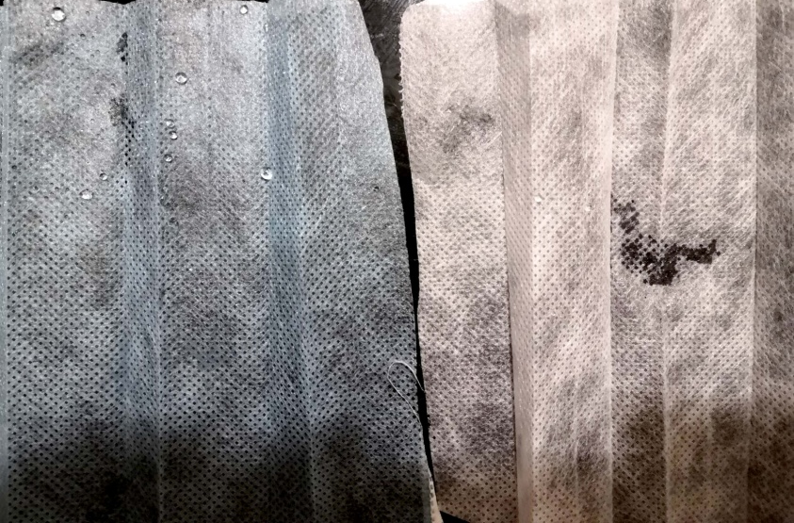
实验1：
设计实验验证口罩外层和内层的吸水性差异。
 | 亲水性差异实验
实验步骤 | 分别向口罩外层和内层滴加3滴水
预期试验现象 | 外层水不能透过、内层水可以透过
滴3滴水滴
？
外层
内层
实验现象 | 外层和内层均不能透水
反思 | 没有模拟呼吸过程
重新设计实验 | 分别向口罩外层和内层喷3嵌水雾
实验现象 | 外层水不能透过、内层水可以透过
喷3嵌水雾
实验结论 | 口罩外层防水、内层亲肤透水
Notes:
滴水的过程没有模拟呼吸过程，人呼吸过程中形成了水汽。

Slide 8
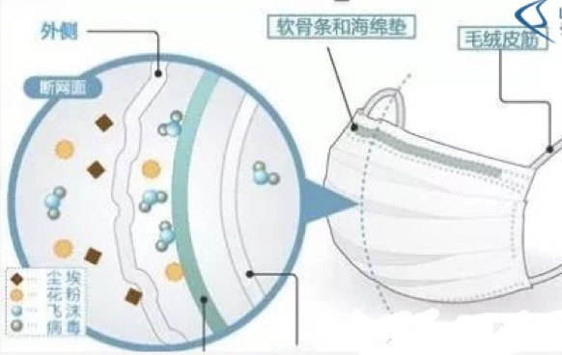
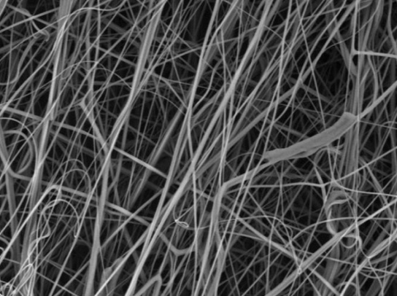
熔喷层可以阻隔病毒的原因？
熔喷层的纤维直径很小大约2微米、就像一张致密的网一样，将细菌、灰尘颗粒、飞沫（直径大于5微米），血液都阻隔在外面。熔喷层结构致密其透光性较差。
外层
熔喷层
内层
熔喷布生产过程中会通过一次驻级体极化作用，让熔喷布带上了静电，这样就使得口罩的过滤效率大大提升，带有病毒细菌的粉尘、飞沫等微小颗粒可以被静电吸附在熔喷层纤维上，使得其被阻隔。
Notes:
熔喷层的纤维直径就很细，大约2微米，这就像一张致密的网一样，将细菌，灰尘颗粒，液体，血液什么的全都阻隔在外面。其次在熔喷布生产过程中会通过一次驻级体极化作用，让熔喷布带上了静电，这样就使得口罩的过滤效率大大提升，带有病毒细菌的粉尘、飞沫等微小颗粒可以被静电吸附在熔喷层纤维上，使得其被阻隔。

Slide 9
活动3：通过以上知识的学习，你觉得可以如何鉴别口罩的真伪？
 | 静电吸附实验
实验步骤： | 撕一些碎纸屑，用口罩外层表面贴近纸屑，观察现象。
预期实验现象： | 真口罩可以吸附纸屑，假口罩不能吸附或少量吸附。
透光性实验
室内关灯，将光源透过口罩，观察口罩的透光性。
真口罩透光性较差，假口罩透光性较好。
Notes:
由于熔喷布带有静电，可以采用静电吸附实验来鉴别口罩真伪。有熔喷层结构致密其透光性较差。可以采用透光性实验来鉴别口罩真伪。

Slide 10
实验2：静电吸附实验
 | 静电吸附实验
实验步骤： | 撕一些碎纸屑，用口罩外层表面贴近纸屑，观察现象。
预期实验现象： | 真口罩可以吸附纸屑，假口罩不能吸附。

Slide 11
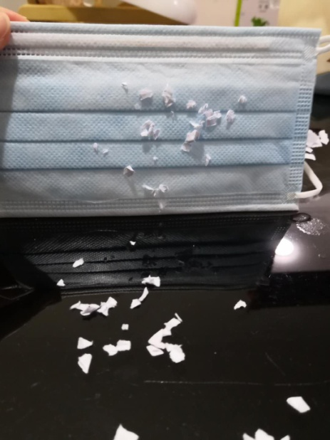
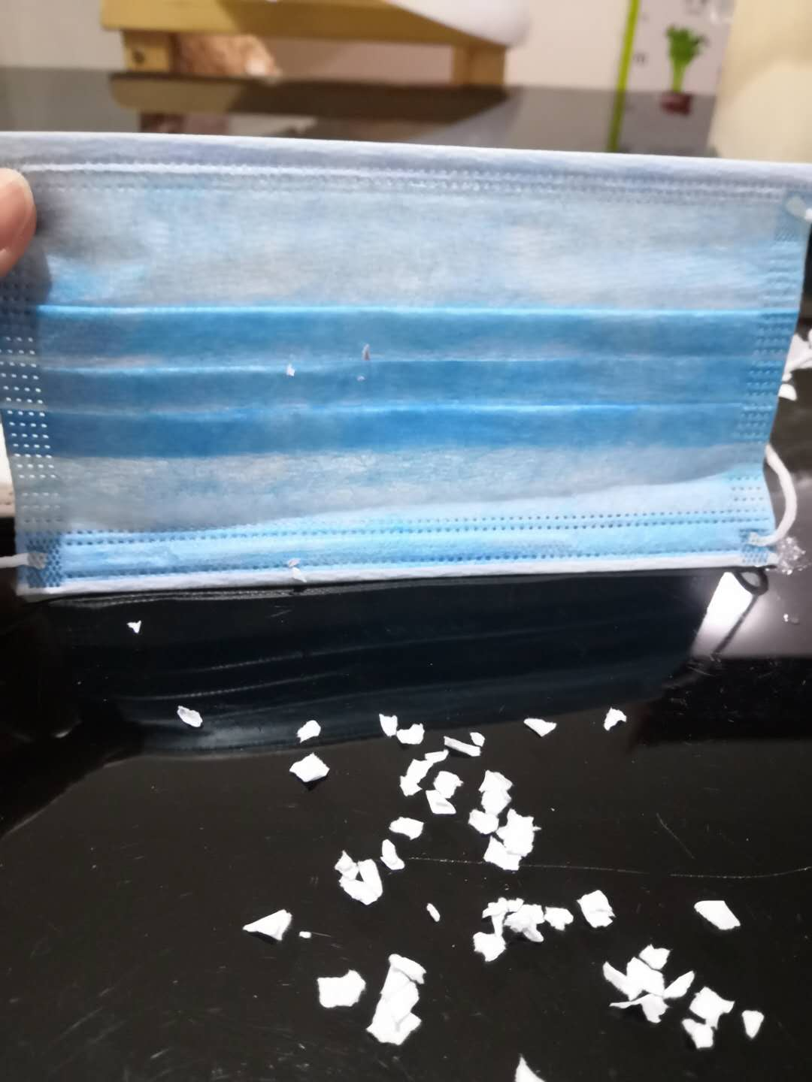
实验2：静电吸附实验
 | 静电吸附实验
实验步骤： | 撕一些碎纸屑，用口罩外层表面贴近纸屑，观察现象。
预期实验现象： | 真口罩可以吸附纸屑，假口罩不能吸附。
真口罩
实验现象： | 真口罩可以吸附纸屑，假口罩少量吸附纸屑。
实验结论： | 熔喷布生产过程中会通过一次驻级体极化作用，让熔喷布带上了静电。真口罩可以通过静电作用吸附纸屑。可以通过静电吸附实验检验口罩真伪。
假口罩

Slide 12
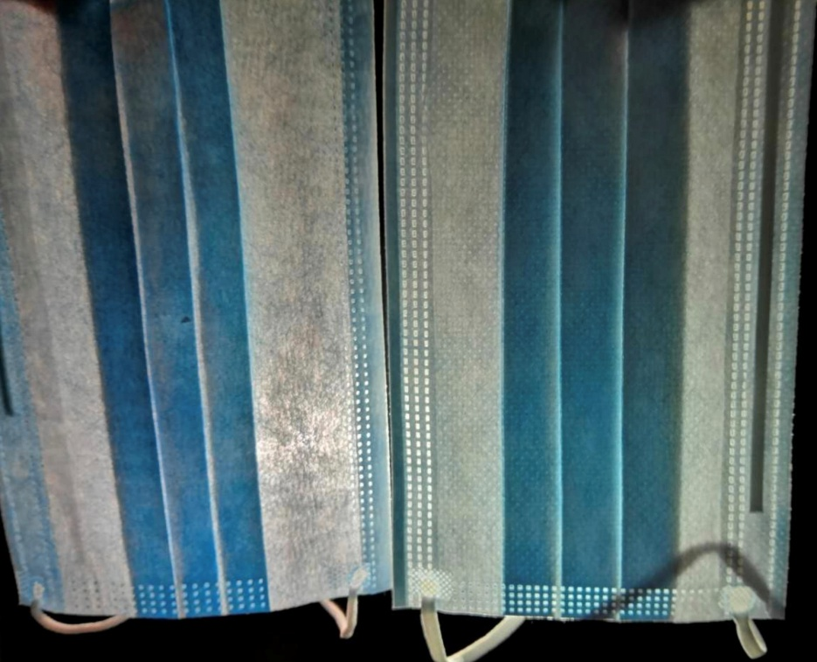
实验3：透光性实验
假口罩
真口罩
 | 透光性实验
实验步骤： | 室内关灯，将光源透过口罩，观察口罩的透光性。
预期实验现象： | 真口罩透光性较差，假口罩透光性较好。
实验现象： | 真口罩相对假口罩的透光性较差。
实验结论： | 熔喷布结构致密, 透光性差。可以通过透光性实验检验口罩真伪。
Notes:
真假口罩的结构有什么不同呢？

Slide 13
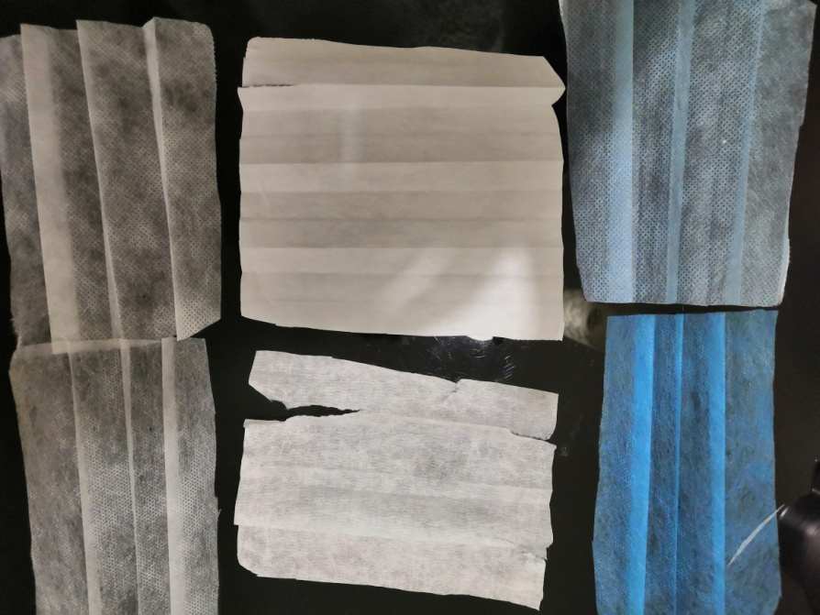
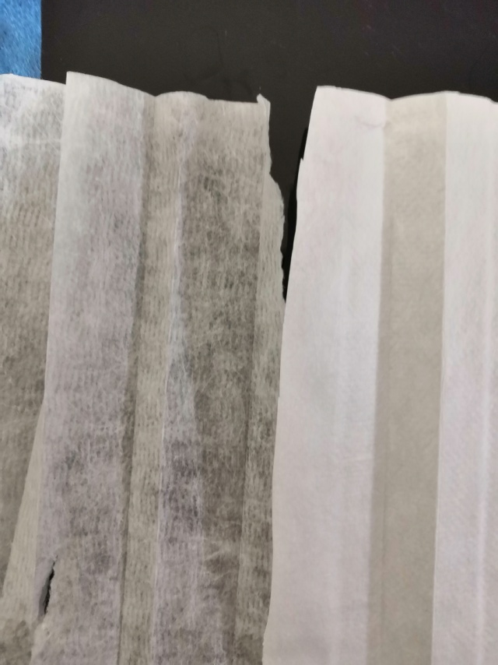
真假口罩的 “解剖”对比。
假口罩
真口罩
真口罩
熔喷层对比
假口罩
Notes:
真假口罩均为三层结构，但是口罩的核心熔喷层结构差异较大，真口罩的熔喷层厚实细密柔软，假口罩的熔喷层很薄不细密会透光。
无纺布和熔喷布的结构又是怎样的呢？

Slide 14
任务二：探究无纺布和熔喷布的结构
活动1：请查阅资料，了解无纺布和熔喷布的化学组成。
丙烯
聚丙烯
Notes:
无纺布和熔喷布，主要是聚合物纤维构成的，这种聚合物叫做聚丙烯，聚丙烯是由丙烯通过加聚反应制得的。

Slide 15
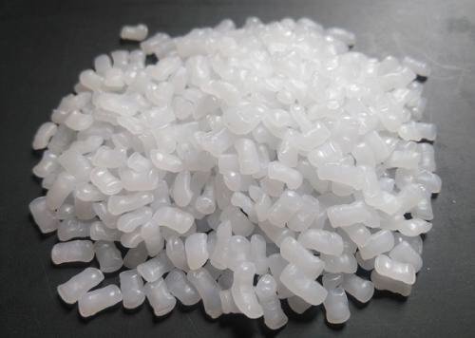
活动2：请查阅资料，了解聚丙烯在生活中的应用。
医用防护服
人工肺ECMO的核心部件氧合器
聚丙烯
注射器
手机壳
乐扣水杯
Notes:
聚丙烯在生活中的广泛应用。请查阅资料，了解聚丙烯在生活中的应用。。。。都是由聚丙烯加工制得的。
那么丙烯是如何制得的呢？

Slide 16
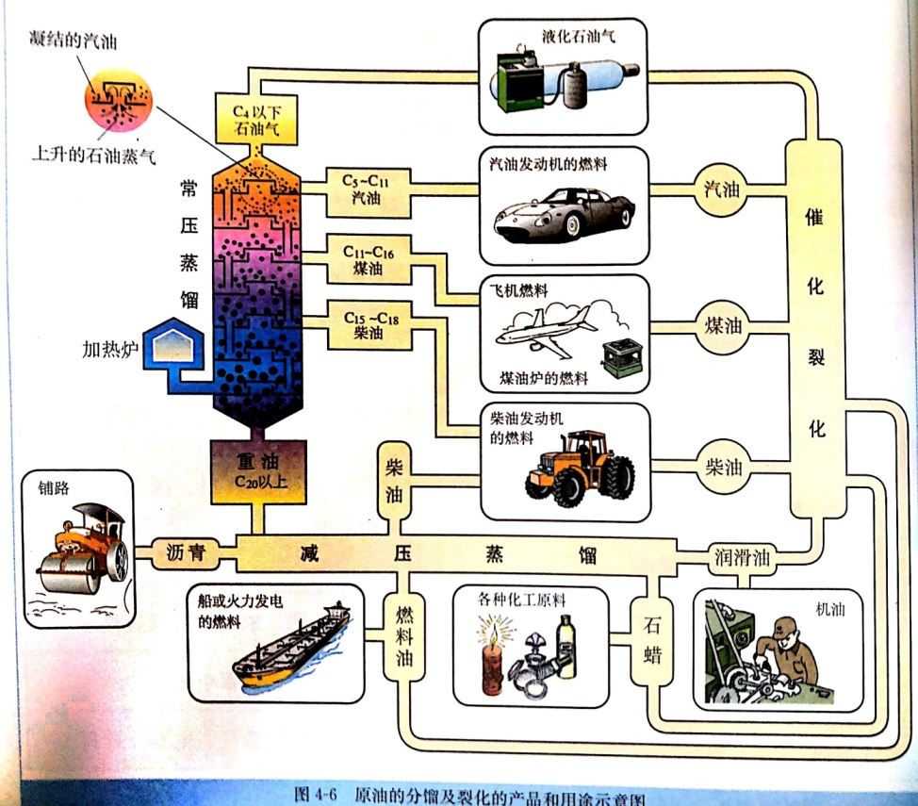
化学小知识
石油是由多种碳氢化合物组成的混合物，由于原油成分复杂，需要先在炼油厂进行精炼，利用原油中各组分沸点的不同进行分离的过程叫做分馏。
石油经过分馏后可以获得汽油、煤油、柴油等含碳原子小的轻质油，但其产量难以满足社会需求，而含碳原子多的重油却供大于求，因此需要通过催化裂化过程将重油裂化为汽油等，再进一步裂解，可以获得很多重要的化工原料，通过石油裂化和裂解可以得到乙烯、丙烯、甲烷等重要的化工基本原料。
另外石油在加热和催化剂的作用下，通过结构的重新调整，使链状烃转化为环状烃，如苯或甲苯等。

Slide 17
石油
聚丙烯
？
口罩
熔喷布
Notes:
现在我们就可以知道为什么中石化为什么可以知道口罩了，因为石油通过一系列复杂的物理、化学变化可以制得丙烯，进而制得聚丙烯，聚丙烯就是无纺布和熔喷布的主要成分，进而值得口罩。

Slide 18
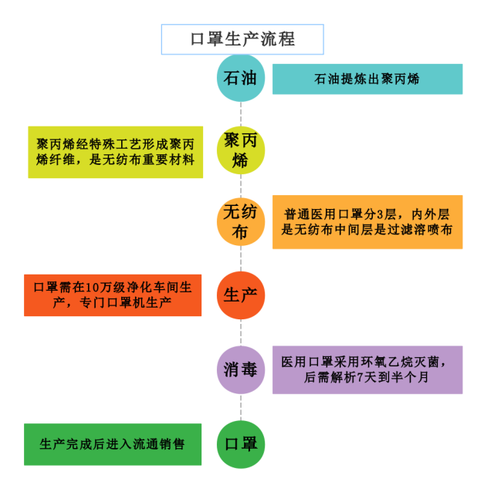
Notes:
既然口罩等医疗物资正在加紧供应，为什么口罩的供应依然紧张呢？ 这是因为：医用口罩一般使用环氧乙烷进行灭菌。而口罩灭菌后，表面残留的环氧乙烷，必须通过解析的方式释放，
达到安全含量的标准并质检合格后，才能出厂上市。解析消毒的标准流程，要耗时七天至半个月。
那么什么是环氧乙烷呢？

Slide 19
化学小知识
环氧乙烷：
是一种有毒的致癌物质，化学式是C₂H₄O。是乙烯工业衍生物中的重要有机化工产品，通常由乙烯和纯氧在纯银催化下反应生成，被广泛应用于洗涤、制药和印染等行业，是目前最好的冷消毒剂之一。
环氧乙烷可用于消毒一些不能耐受高温消毒的物品以及材料的气体杀菌剂。也被广泛用于消毒医疗用品诸如口罩、绷带、缝线及手术器具。
由于环氧乙烷是一种有毒致癌物质。口罩灭菌后，表面残留的环氧乙烷，必须通过解析的方式释放，达到安全含量的标准并质检合格后，才能出厂上市，这就拉长了口罩进入市场的时间。
催化剂
Notes:
市面上各种各样的口罩，他们的材质和防护效果怎么样呢？市面上的口罩多种多样，在疫情当前，选择一种有效合适的口罩对抗击疫情有很大的帮助。各种类型的口罩有什么区别呢？

Slide 20
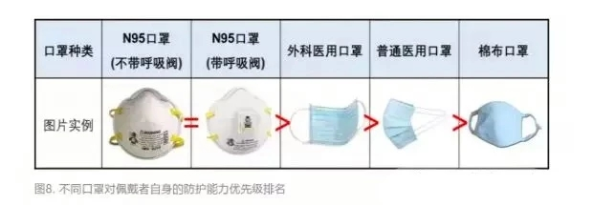
任务三：了解多种多样的口罩
活动：查阅资料，了解市面上多种口罩的材质和用途。
N95：Ｎ是指这种口罩适合在非油性场合中使用，95是指这种口罩在使用过程中能过滤掉体积≥0.3μｍ的微尘95%以上。
Notes:
从设计上，如果按照对佩戴者自身的防护能力优先级排名（从高到低）：N95口罩＞外科口罩＞普通医用口罩＞普通棉口罩。对于这次的新型冠状病毒感染的肺炎有明显阻隔作用的是医用外科口罩和N95、KN95等口罩。
Ｎ是指这种口罩适合在非油性场合中使用，95是指这种口罩在使用过程中能过滤掉体积≥0.3μｍ的微尘95%以上。
N95杯型口罩则由针刺棉、熔喷布、及无纺布组成，其熔喷布通常采用40克重甚至更高，再加上针刺棉的厚度，所以外观上看起来比平面口罩更厚一些，其防护效果也更好。

Slide 21
任务四：了解口罩回收和利用的方法
活动：查阅资料了解聚丙烯是否可以回收再利用？回收利用的方法。
化学小知识
口罩的材料聚丙烯，是可以回收再生的。聚丙烯的回收的，目前主要存在两种处理方法。一种是直接再生利用。将聚丙烯经过清洗、破碎、高温熔化后塑化加工成成型的塑品，这种技术显而易见十分简单，成本低廉。缺点就是材料再生的性能和物理性能较差容易破损。
二是化学改性。聚丙烯是一种非极性的聚合物，缺乏一些活性的反应基团，其化学性质较为稳定，因此处理聚丙烯的废旧产品的时候需要经过化学改性作用，让他变为强度更好、高附加值的其他产品塑料，是当前聚丙烯回收技术研究的主要领域。
Notes:
由于疫情，人们囤积了许多口罩。小区的垃圾桶内堆满了使用过的口罩，那么这些口罩如何处理呢？可以回收利用吗？
小小口罩蕴含着大大学问。科学也是这样，着眼点或许很小，如果我们愿意去深入挖掘，愿意付出精力去探索去发现，也就可能成为这个领域的专家。

Slide 22
谢谢您的观看
北京市朝阳区教育研究中心 制作

